Slide 1
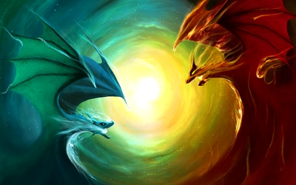
Добро и зло

Slide 2
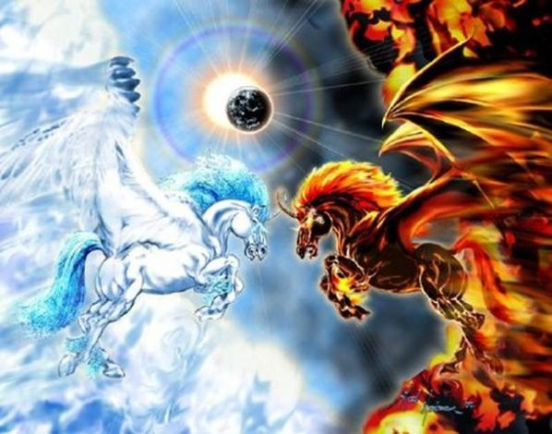
Гласит легенда, в смутное то время,
Воды с тех пор немало утекло,
Сев на коней, слегка поправив стремя,
Сражались на Земле Добро и Зло.
И белого коня вперед направив,
Добро открыто мчалось на врага.
Но Зло, оно не соблюдает правил,
Ударило ножом исподтишка.
Добро едва успело увернуться,
А может, ему просто повезло,
С тех пор они сражаются, дерутся,
И кто из них сильней, Добро иль Зло?
Вот, кажется, Добро уж победило,
Мы воспоем победу храбреца,
Но живо зло, оно лишь затаилось,
Оно не умирает до конца.
И что поделать, им не примириться,
Никто из них не может победить.
Менялись их доверенные лица,
Добро и Зло – их некем заменить.

Slide 3
Каждый знает, этот мир Словно кто-то разделил: На хорошее, плохое – В нас живут вот эти двое.

Slide 4
Они борются с годами В сказках, фильмах и в нас с вами. Каждый вправе выбирать Кому в этом помогать.

Slide 5
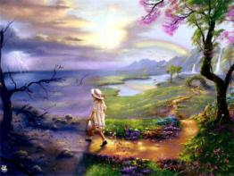
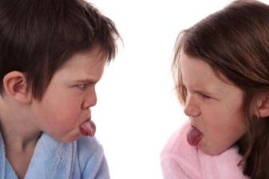
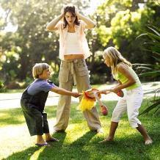
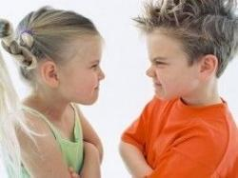
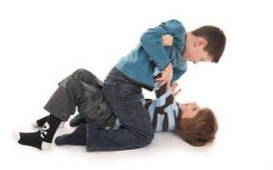
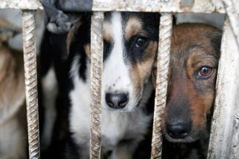
Если хочешь в мире темном Обижать людей с порога, Драться, хмурить свои брови В царство зла тебе дорога.

Slide 6
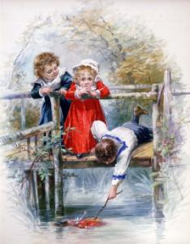
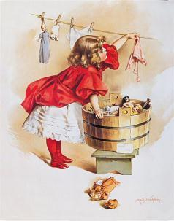
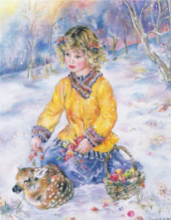
Ну, а если ты с улыбкой И хорошим делом тоже Помогаешь всем на свете, То добро всегда поможет

Slide 7
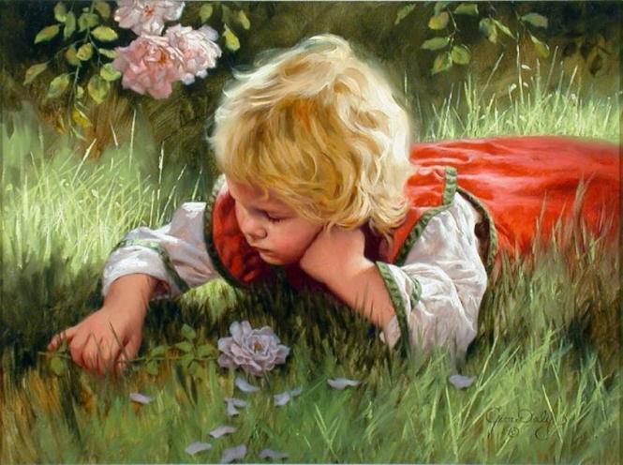
Помни истину простую: Что от зла добра не ждут. Только добрые поступки И к тебе добром придут!

Slide 8
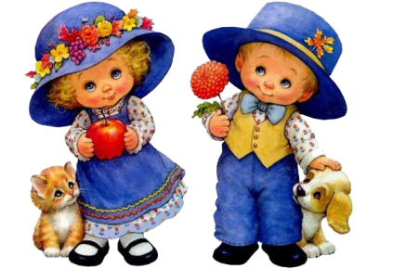
Добро и зло несложно различить. И каждый сам, наверно, представляет: Что есть добро. И что такое зло. И самый маленький, наверно, понимает, Как жить легко с добром, со злом как тяжело.

Slide 9
любовь
нежность
взаимопомощь
жалость
честность
забота
ласка
отвага
дружба
веселье
радость
«Добро (доброта)- это все положительное, хорошее, полезное»
«Добро (доброта)- это все положительное, хорошее, полезное»

Slide 10
вражда
предательство
безжалостность
Зло-все плохое, жестокое, обидное.
грусть
трусость
обида
ссора
драка

Slide 11
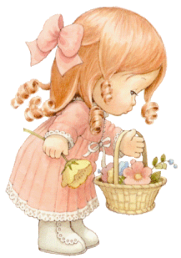
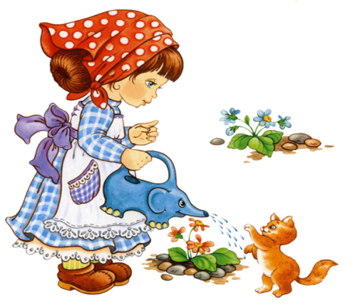
Доброта нужна всем людям, Пусть побольше добрых будет. Говорят не зря при встрече «Добрый день» и «Добрый вечер». И не зря ведь есть у нас Пожелание «В добрый час». Доброта — она от века Украшенье человека…

Slide 12
Добрым быть совсем –
совсем не просто,
Не зависит доброта от роста,
Не зависит доброта от цвета,
Доброта не пряник, не конфета.

Slide 13
Автор: Малинина Т.В.-воспитатель МАДОУ «Катюша»
( для средней группы)
Источник :
http%3A%2F%2Fimg1.liveinternet.ru%2Fimages%2Fattach%2Fb%2F3%2F25%2F752%2F25752566_15277253_Dobro_vs.jpg-
url=http%3A%2F%2Fdreamworlds.ru%2Fuploads%2Fposts%2F2008-02%2Fthumbs%2F1202936082_jw13.jpg
http%3A%2F%2Fimg0.liveinternet.ru%2Fimages%2Fattach%2Fc%2F0%2F45%2F294%2F45294692_zhd.jpg
http%3A%2F%2Fs41.radikal.ru%2Fi094%2F0808%2F84%2Fa11f0652278c.jpg
http%3A%2F%2Fimg0.liveinternet.ru%2Fimages%2Fattach%2Fc%2F0%2F45%2F294%2F45294692_zhd.jpg
http%3A%2F%2Fwww.kaluga-poisk.ru%2Fimages%2Fafisha%2F1260125458_dps1.jpg
http%3A%2F%2Fkultnews.ru%2Fimages%2F134488%2F58%2F1344885814.30025.jpg
http://stoporit.ru/index-b-index-1003857.dll
http://odni-doma.ucoz.ru/forum/32-366-1

